Slide 1
FUNDAMENTOS NAVALES
EL OFICIAL DE GUARDIA

Slide 2
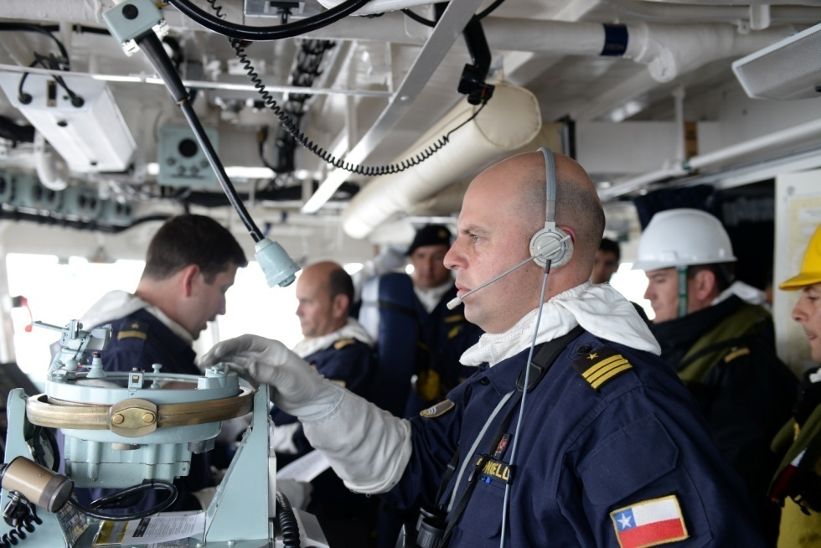
OFICIAL DE GUARDIA
Normas comunes para puerto y mar
1.- El Comandante delega autoridad en el Oficial de Guardia para regular el desarrollo del régimen diario, y de las medidas de seguridad del buque y del personal.

Slide 3
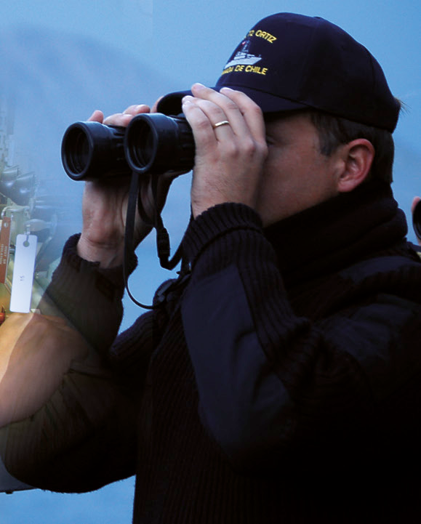
OFICIAL DE GUARDIA
Normas comunes para puerto y mar
2.- La responsabilidad es ineludible. Deberá conocer la reglamentación que guarde relación con el puesto que cubre. (CPO)

Slide 4
OFICIAL DE GUARDIA
Normas comunes para puerto y mar
3.- Debe aplicar buen criterio e iniciativa, para adoptar resoluciones convenientes y oportunas. Excusar su inacción por falta de órdenes constituye una conducta inaceptable. (En emergencia actuar y después informar)

Slide 5
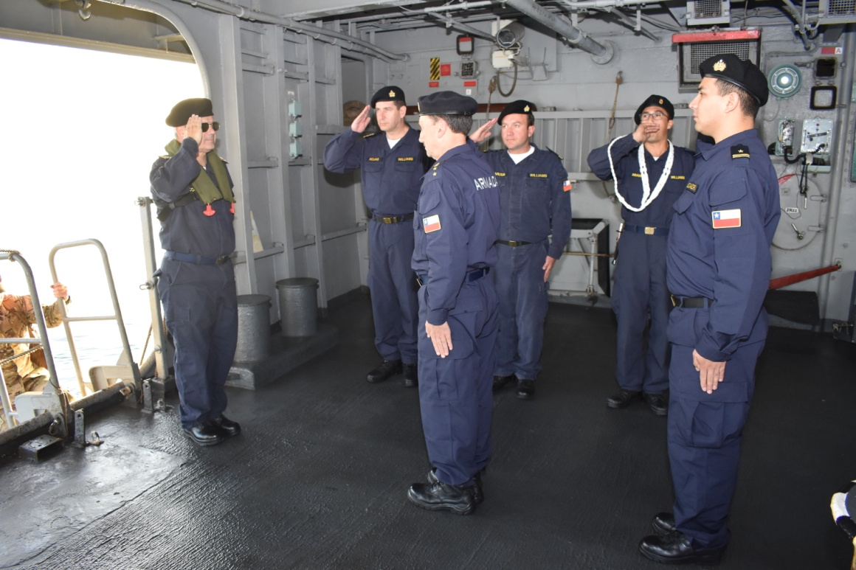
OFICIAL DE GUARDIA
Normas comunes para puerto y mar
4.- Conocerá y cumplirá las disposiciones del ceremonial naval, no pudiendo excusarse de su incumplimiento por desconocimiento. (CPO)

Slide 6
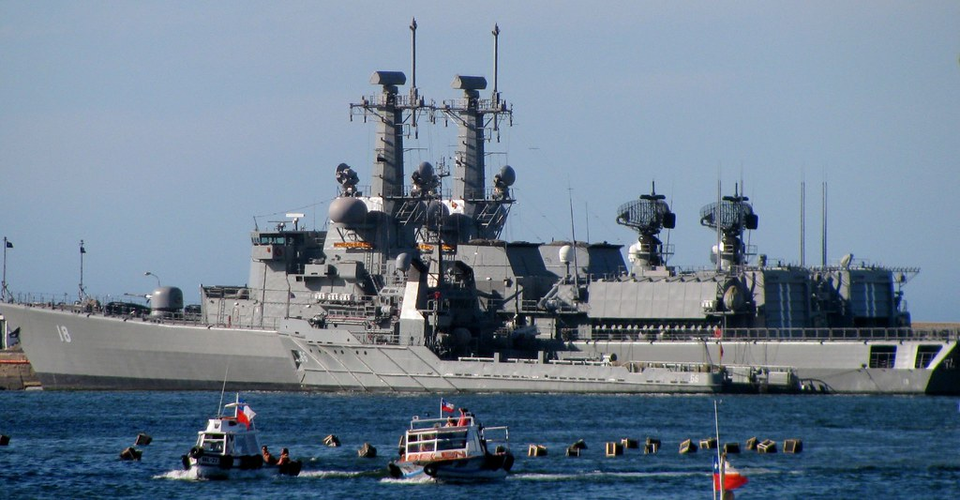
OFICIAL DE GUARDIA EN PUERTO

Slide 7
OFICIAL DE GUARDIA EN PUERTO
1.- Representa al Comandante durante su ausencia. Es responsable de la seguridad interna y externa del buque, del cumplimiento del régimen interno, del amantillamiento y limpieza del buque.

Slide 8
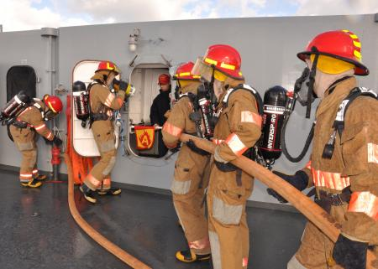
OFICIAL DE GUARDIA EN PUERTO
2.- Conocerá en detalle los zafarranchos por guardias a fin de dirigirlos con habilidad.

Slide 9
OFICIAL DE GUARDIA
3.- En ausencia del Comandante y 2º Comandante tiene la facultad para ejercer el mando sobre todo el personal que se encuentre a bordo. Respetando la sucesión de mando.

Slide 10
OFICIAL DE GUARDIA EN PUERTO
4.- Algunas obligaciones respecto a la seguridad del personal:
  Verificar el adecuado uso de implementos de protección para evitar accidentes del trabajo.
  Disponer el uso de ropa de abrigo o de agua apropiada para el personal apostado.

Slide 11
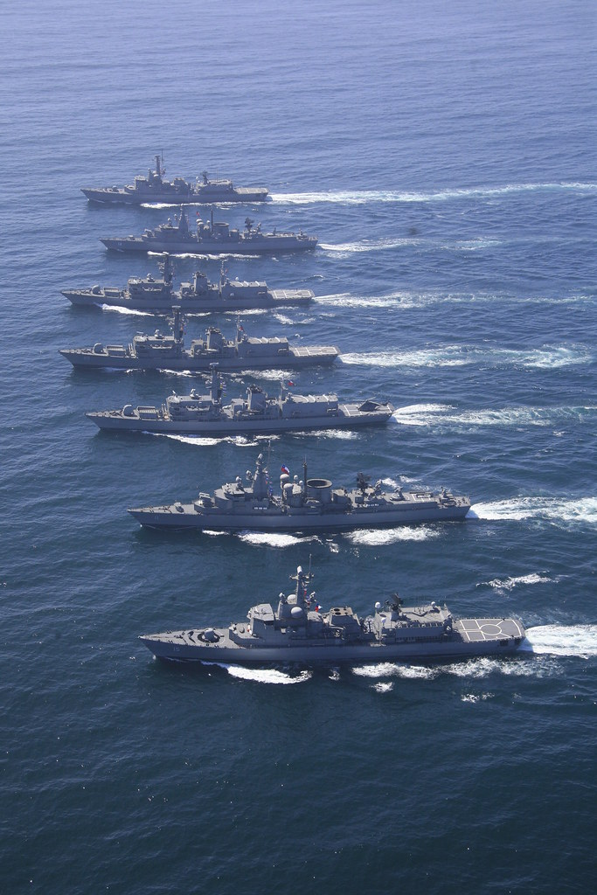
OFICIAL DE GUARDIA EN LA MAR

Slide 12
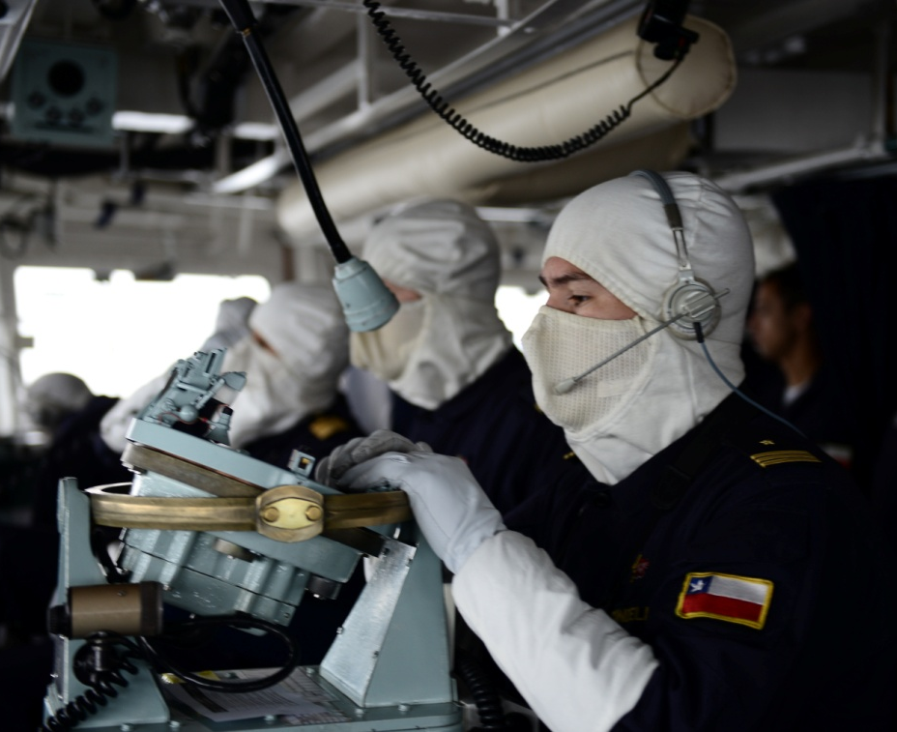
OFICIAL DE GUARDIA EN LA MAR
1.- Asumirá las funciones del Comandante en el gobierno del buque cuando éste lo disponga o se encuentre ausente del puente.
2.- En emergencias, adoptará el curso de acción más adecuado para repeler un ataque o salvar el buque de un desastre.

Slide 13
OFICIAL DE GUARDIA EN LA MAR
3.- Todos los deberes y responsabilidades establecidas permanecen con él donde sea que esté el Comandante.

Slide 14
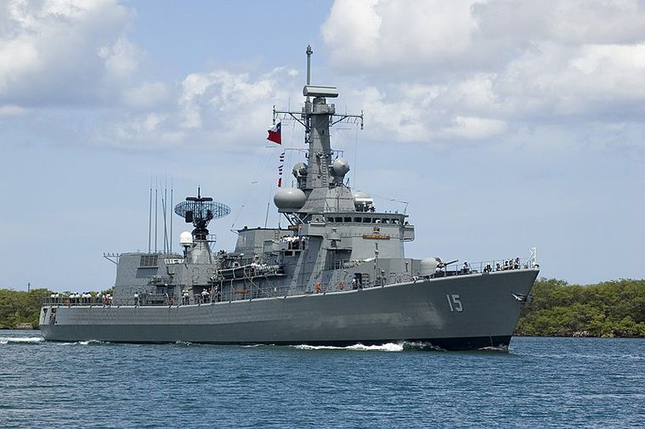
OFICIAL DE GUARDIA EN LA MAR
4.- Deberá tener un conocimiento cabal de la situación del buque en cualquier instante.
5.- Extremará las medidas de vigilancia para que el buque navegue con
seguridad. (Visual, radar,
comunicaciones, ecosonda)

Slide 15
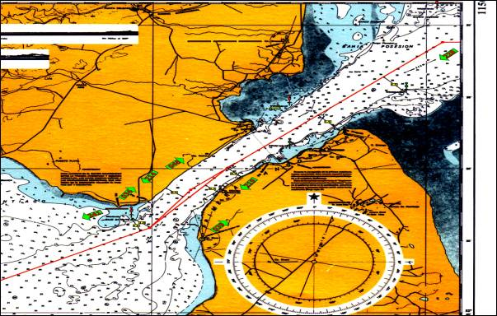
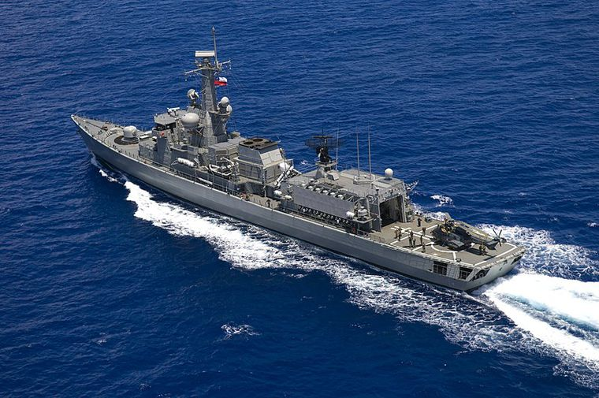
OFICIAL DE GUARDIA EN LA MAR
6.- Llevará exactamente el rumbo y el andar ordenado por el Comandante.

Slide 16
FUNDAMENTOS NAVALES
EL OFICIAL DE GUARDIA

